Slide 1
Регистриране на
високоскоростен
температурен
процес
ФЕТТ, BTL Industries
Илиян Антов
2024

Slide 2
Задача

Slide 3
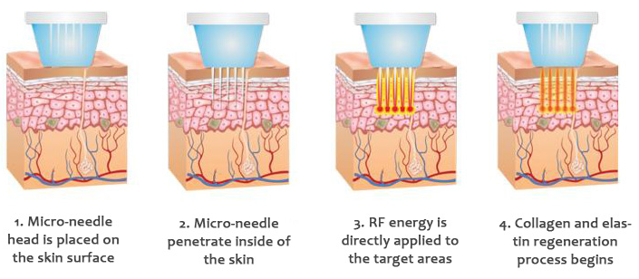
Радиочестотен микронидлинг

Slide 4
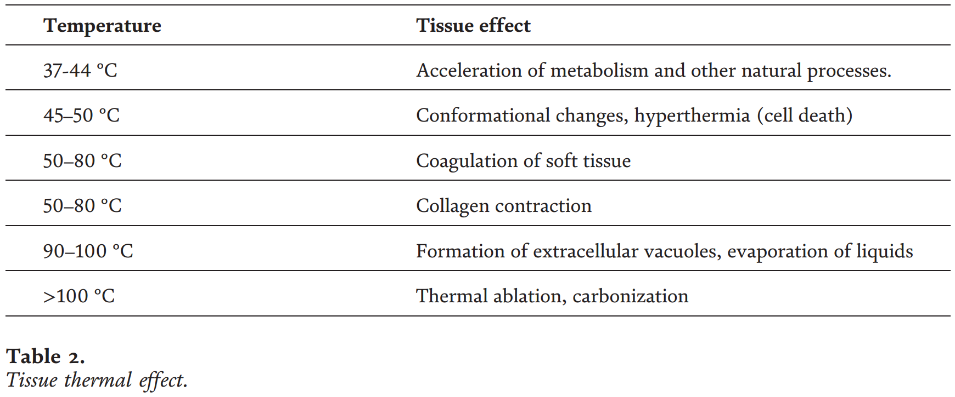
Ефект на температурата върху тъканта

Slide 5
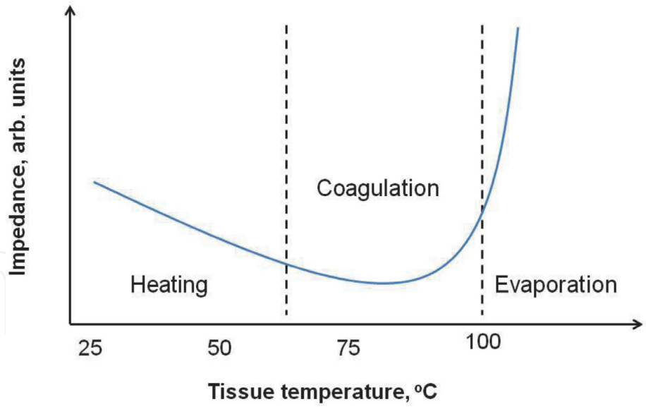
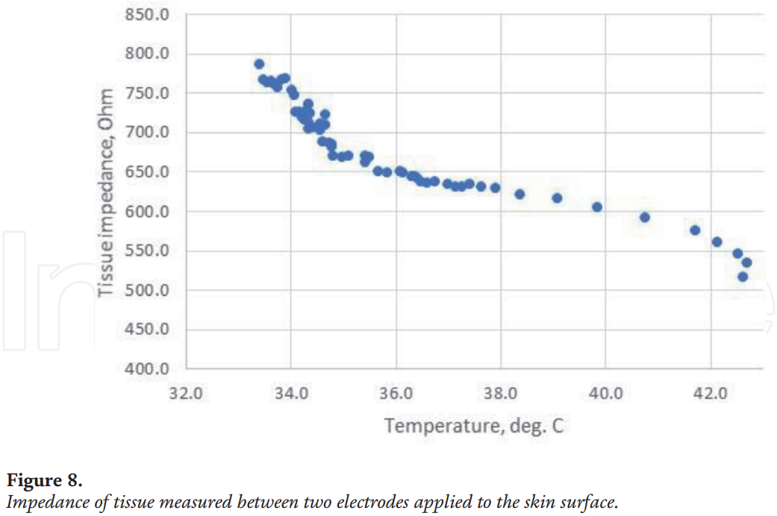
Текущ метод за контрол на процеса

Slide 6
2. Избор на решение

Slide 7
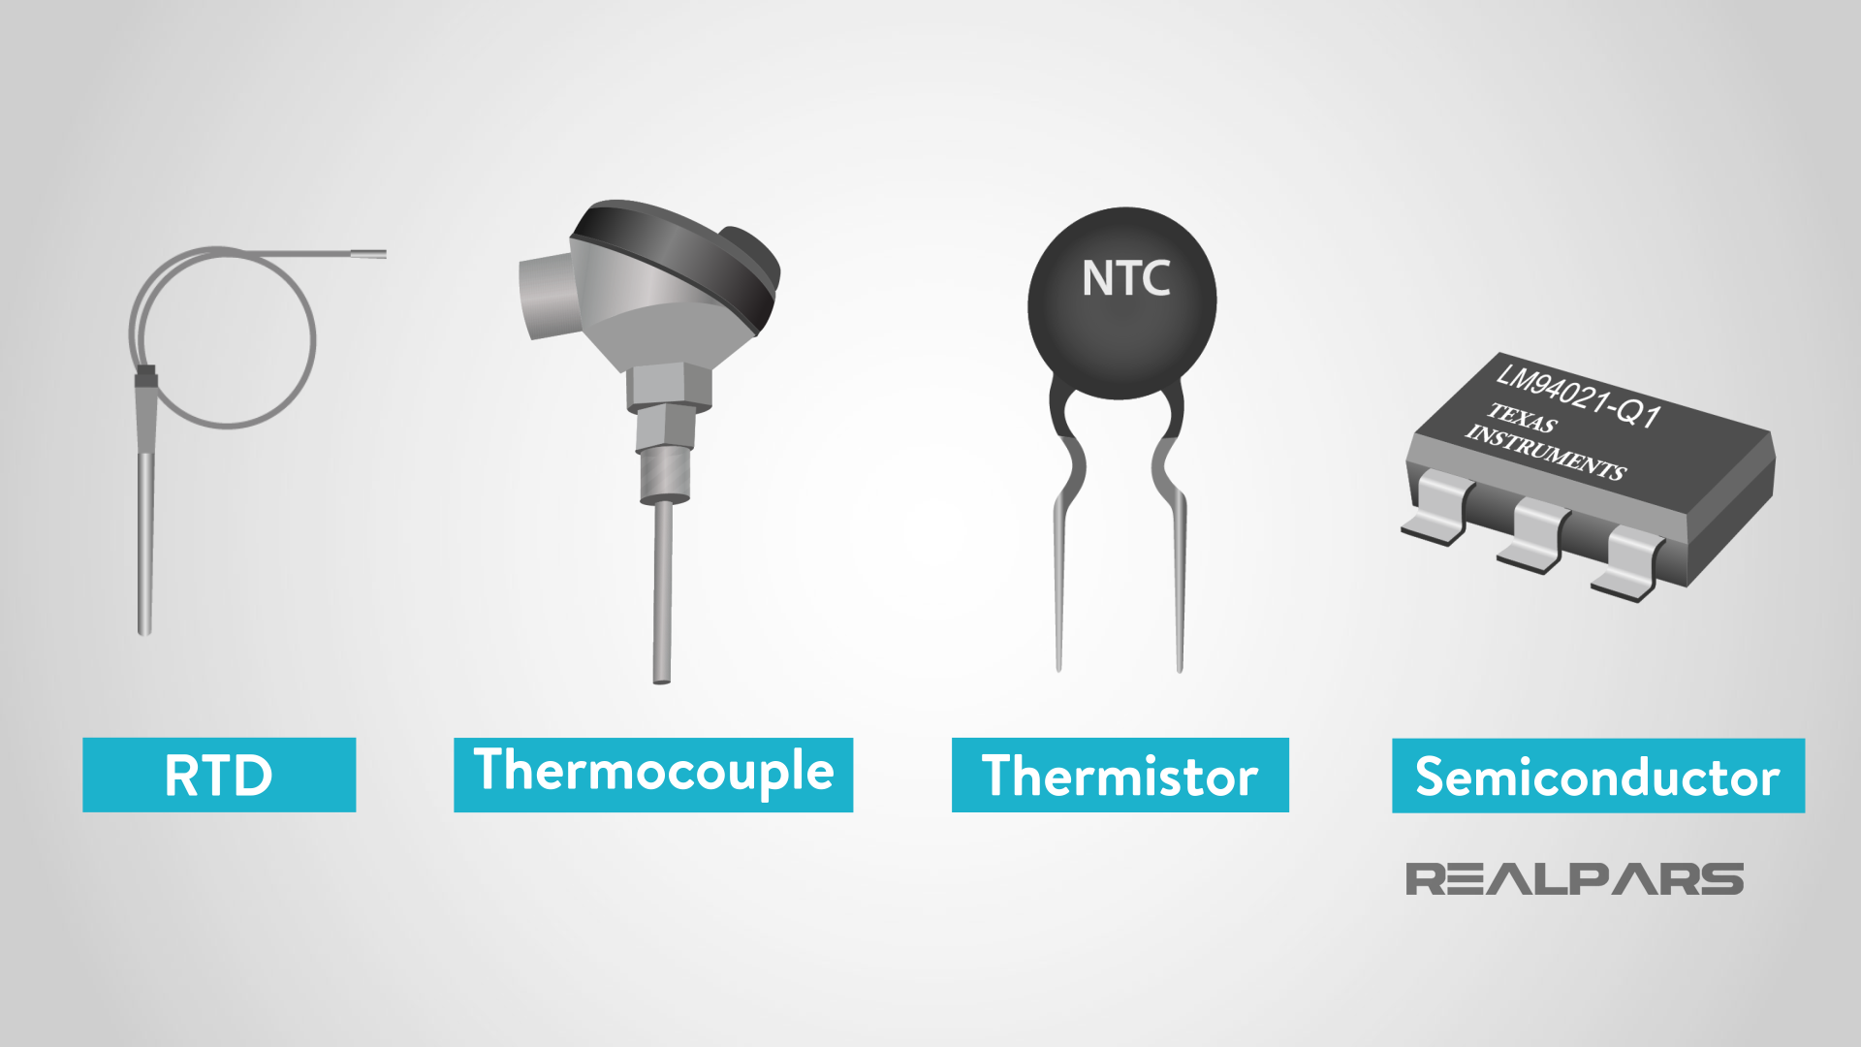
Контактни температурни сензори

Slide 8
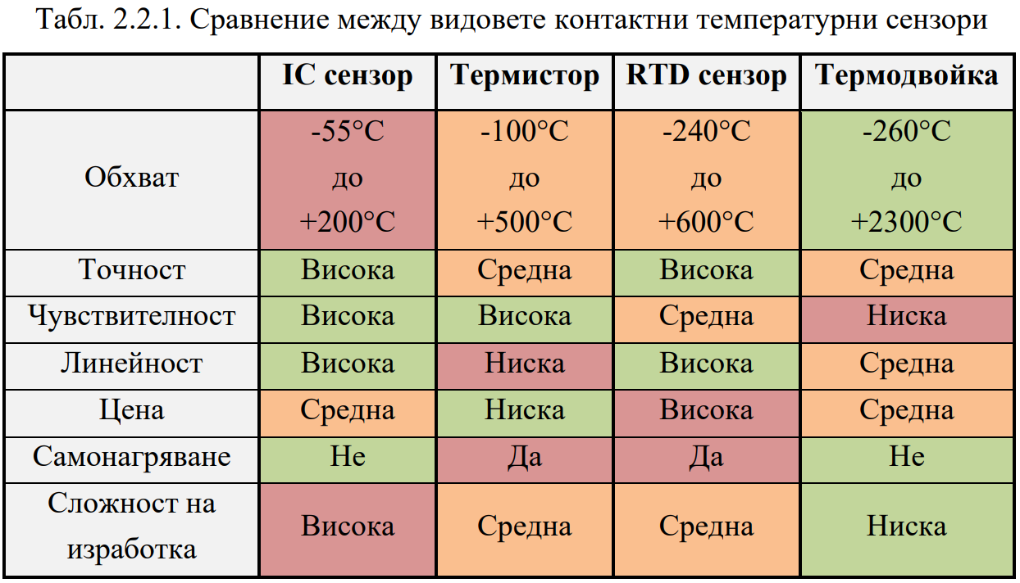
Контактни сензори - сравнение

Slide 9
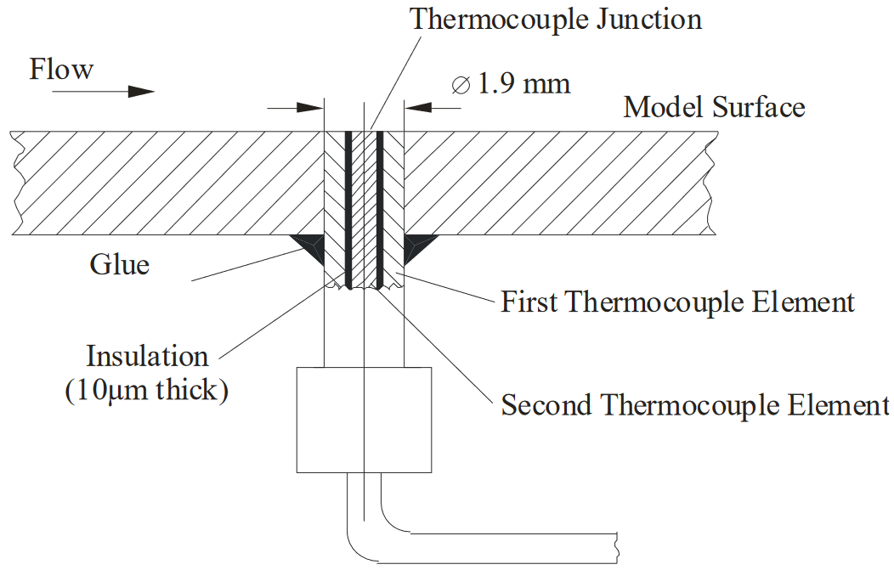
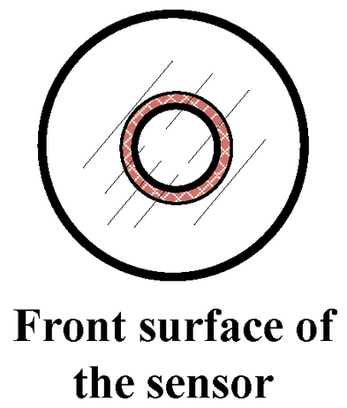
Коаксиални термодвойки

Slide 10
Проблеми със съществуващите решения
Бавно семплиране - обикновено до няколко Hz
Висока цена
Липса на филтрация на входовете
Частично решение - неизгодно

Slide 11
3. Проектиране

Slide 12
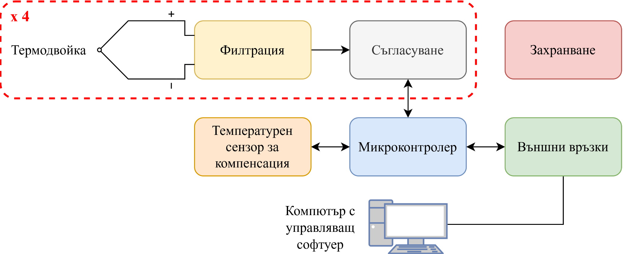
Блокова схема

Slide 13
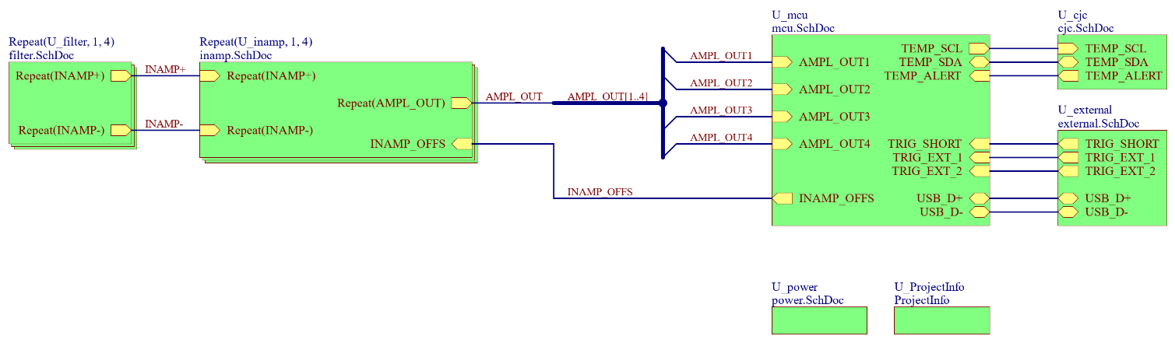
Принципна електрическа схема

Slide 14
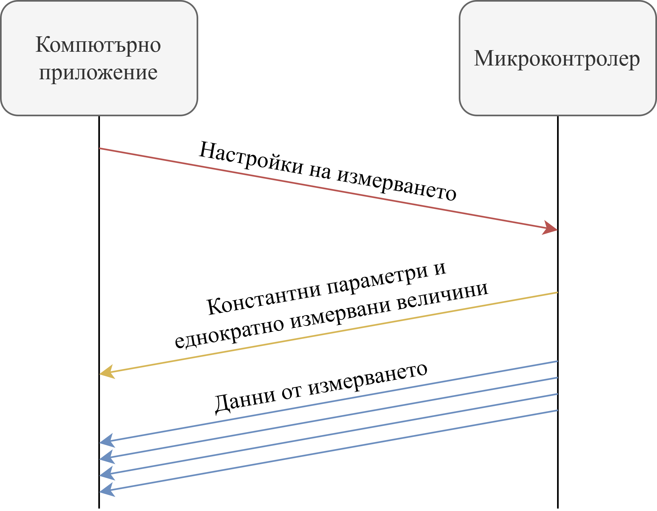
Комуникационен протокол

Slide 15
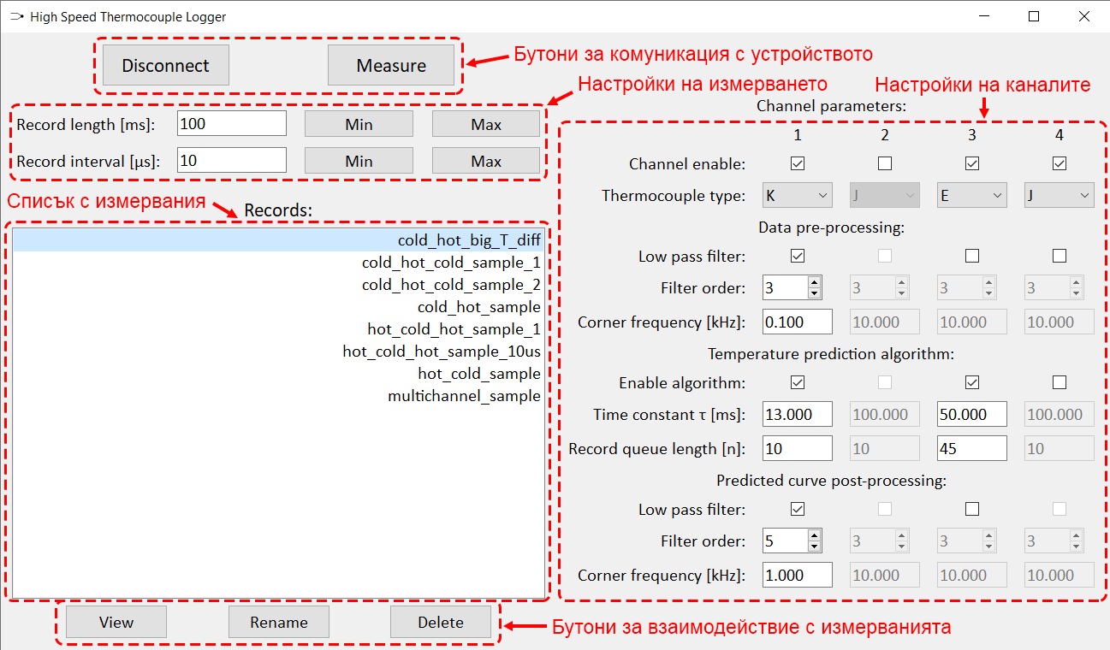
Компютърно приложение -
Главен прозорец

Slide 16
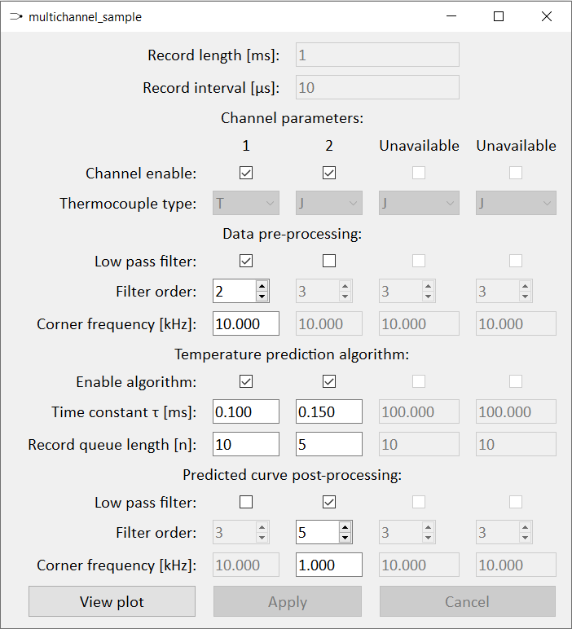
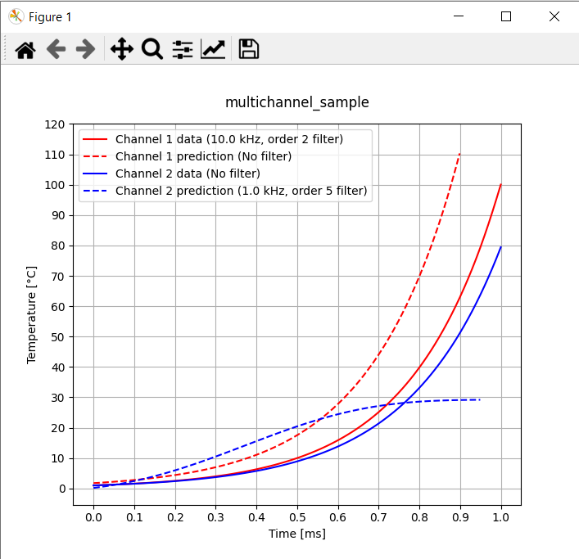
Компютърно приложение -
Прозорец за преглед на измерване

Slide 17
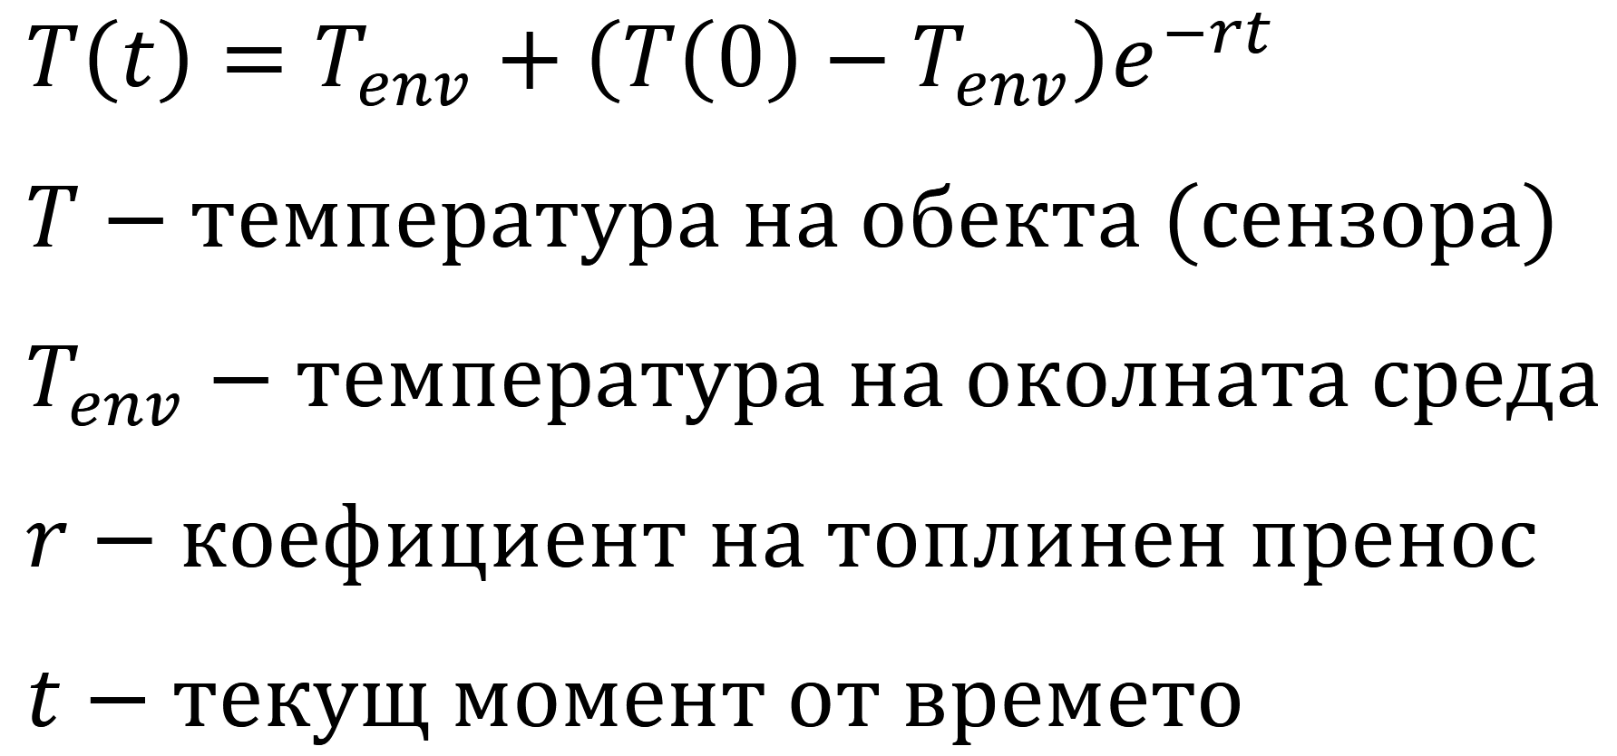
Компютърно приложение -
Предвиждане на температурата

Slide 18
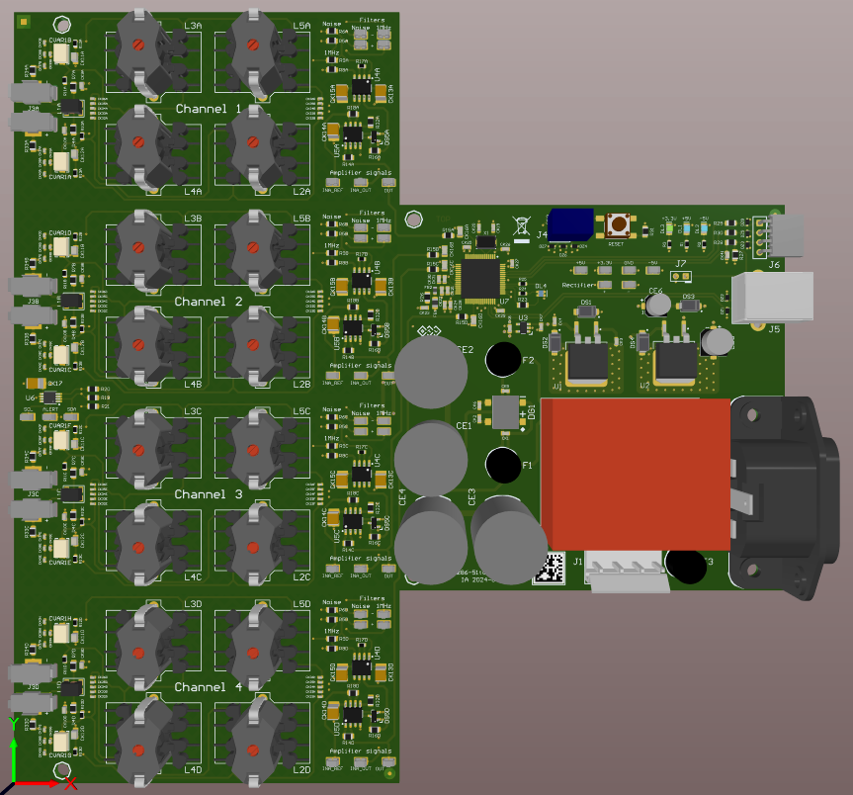
Печатна платка

Slide 19
4. Резултати

Slide 20
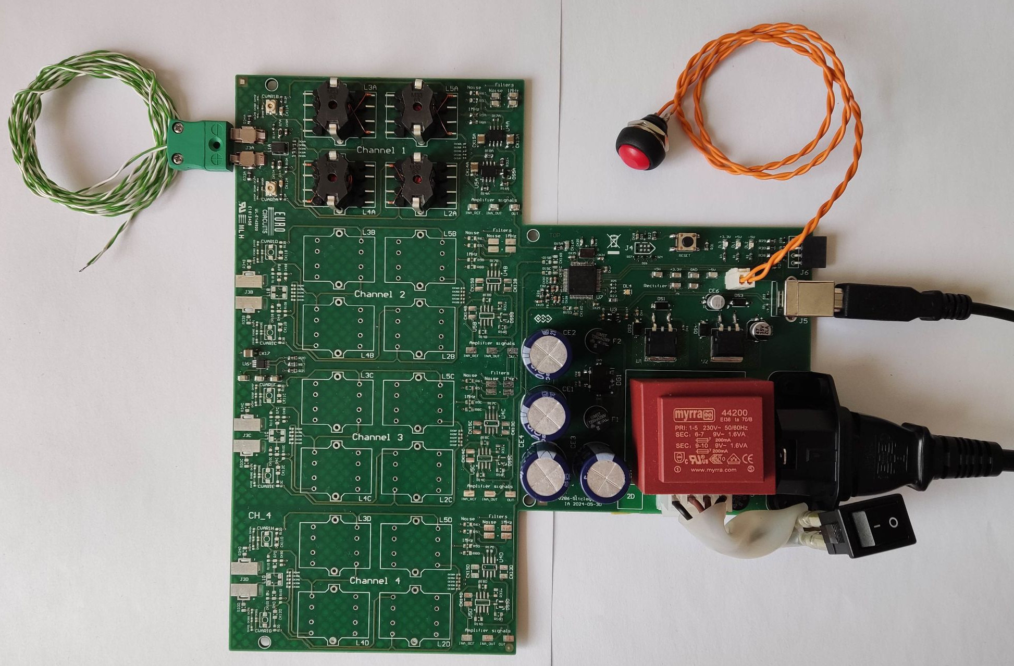
Наситена печатна платка

Slide 21
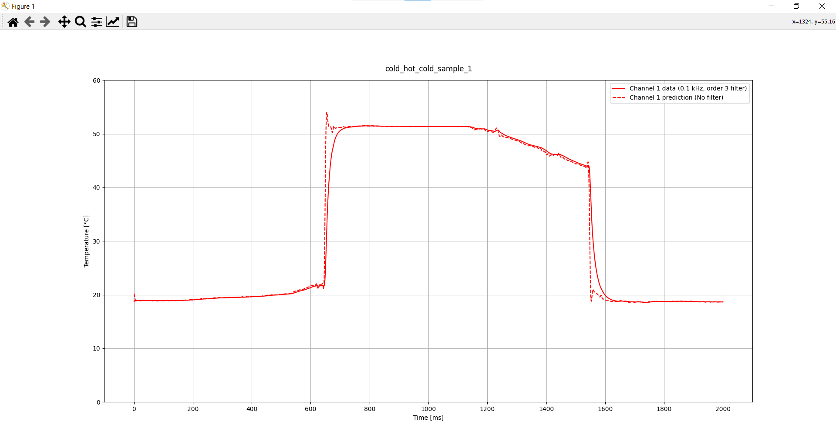
Експеримент студено-топло-студено

Slide 22
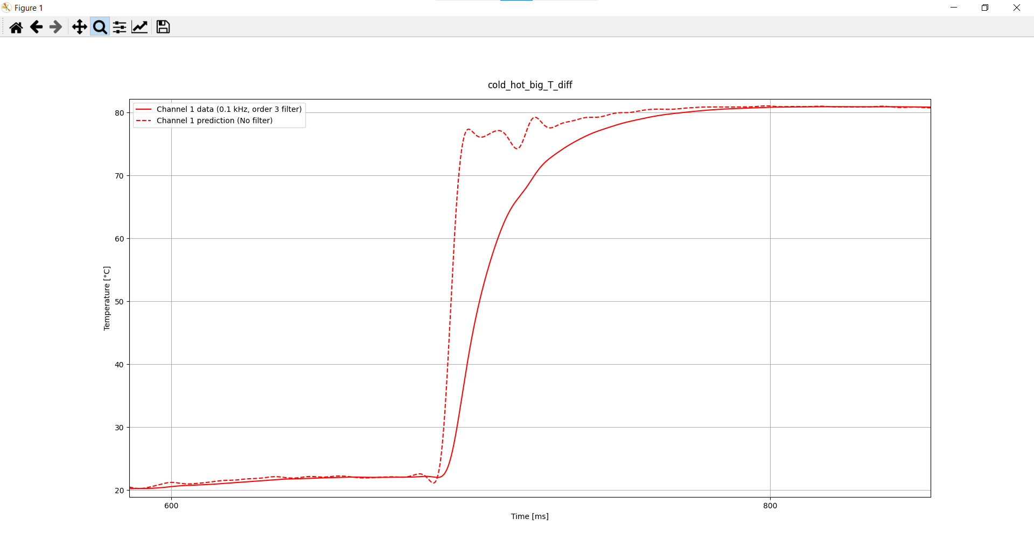
Експеримент студено-топло, фронт

Slide 23
Демонстрация

Slide 24
Въпроси?

Slide 25
Благодаря!

Slide 26
Използвани източници
[1] The Basic Science of Radiofrequency-Based Devices – Michael Kreindel and Stephen Mulholland
[2] Comparing Contact and Non-Contact Temperature Sensors – Process Parameters
[3] Comparing Contact and Non-Contact Temperature Sensors – AZo Sensors
[4] Thin Film Gauges and Coaxial Thermocouples for Measuring Transient Temperatures - Müller Instruments
[5] Newton's law of cooling - Wikipedia

